Slide 1
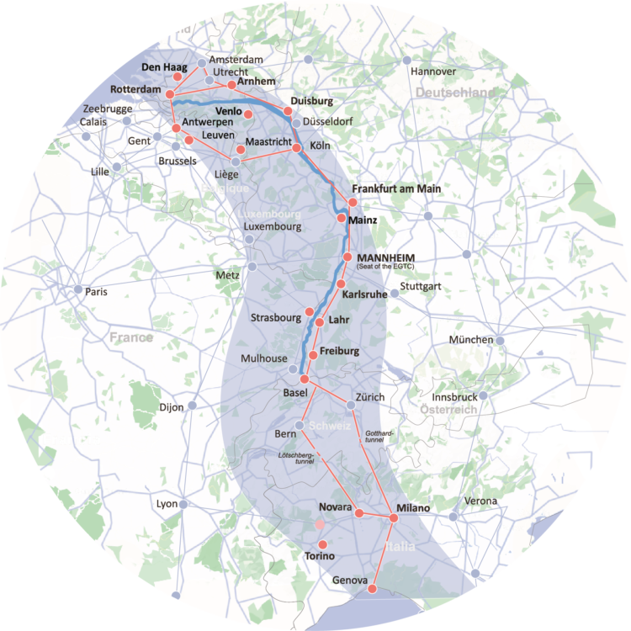
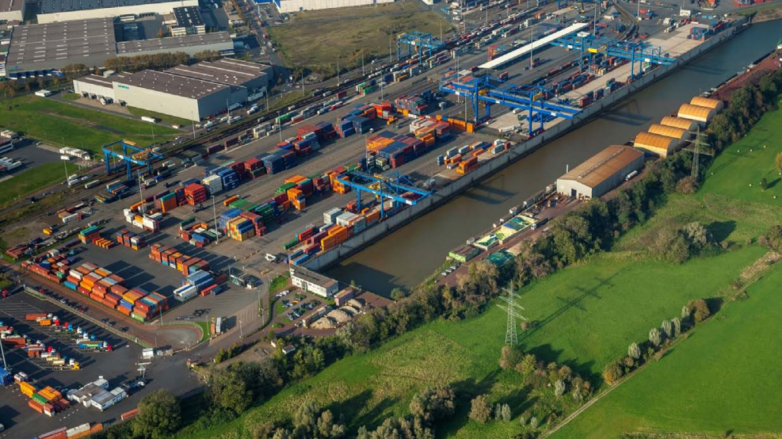
INTERREGIONAL
ALLIANCE FOR THE
RHINE-ALPINE CORRIDOR
EGTC

Slide 2
ORGANIZZAZIONE
Il GECT è stato fondato nell’aprile 2015. Oggi conta 26 membri. Tutti i membri costituiscono insieme l’Assemblea – l’organo decisionale del GECT. L’assemblea elegge un presidente e due vicepresidenti, e nomina il direttore. I presidenti e il direttore costituiscono il Consiglio Direttivo del GECT. A livello di lavoro è stato istituito un gruppo di lavoro di esperti con sei focus group tematici sotto il suo ombrello. Il comitato consultivo composto da rappresentanti della scienza e della ricerca, dell’economia, delle imprese logistiche e degli operatori ferroviari sostiene le attività del GECT.

Slide 3
Finalità e obiettivi
L’obiettivo principale del GECT è di facilitare e promuovere la cooperazione territoriale tra i propri membri e collettivamente rafforzare e coordinare lo sviluppo integrato del territorio lungo il Corridoio multimodale Reno – Alpi dalla prospettiva locale e regionale.
MISSIONE
Gli obiettivi e i compiti del GECT, come concordati dai membri fondatori, sono:
COMBINARE E FOCALIZZARE GLI INTERESSI COMUNI DEI PROPRI MEMBRI VERSO LE ISTITUZIONI NAZIONALI, EUROPEE E INFRASTRUTTURALI Organizzazione e implementazione di attività di Lobby congiunte per lo sviluppo del Corridoio Reno – Alpi secondo una prospettiva bottom-up Rappresentanza dei membri del GECT al Forum Europeo del Corridoio Reno – Alpi
EVOLUZIONE DELLA STRATEGIA DI SVILUPPO CONGIUNTA PER IL CORRIDOIO MULTIMODALE RENO – ALPI Coordinamento dello sviluppo regionale nel Corridoio Reno – Alpi, tenendo conto della prospettiva locale e regionale Considerazione di progetti di infrastrutture di trasporto e dei conflitti nell’utilizzo del suolo lungo il Corridoio Reno – Alpi

Slide 4
Finalità e obiettivi
MISSIONE
INDIRIZZARE I FONDI VERSO PROGETTI E ATTIVITÀ CORRELATE AL CORRIDOIO Informare i membri del GECT riguardo alle opportunità di finanziamento per progetti correlati al corridoio Fare domanda di nuovi progetti finanziati dall’EU e gestione congiunta dei fondi EU
MIGLIORARE LA VISIBILITÀ E PROMUOVERE IL CORRIDOIO Organizzare eventi relativi al corridoio (congressi, laboratori, ecc.) Elaborare e distribuire le pubblicazioni (newsletter, volantini, brochure) Assumere il controllo e gestire la Mostra Itinerante sviluppata all’interno del progetto CODE24
METTERE A DISPOSIZIONE UNA PIATTAFORMA CENTRALE PER LA CONDIVISIONE DI INFORMAZIONE, LO SCAMBIO DI ESPERIENZE E LUOGO DI INCONTRO Organizzazione dei meeting dei membri Garantire il trasferimento delle informazioni Prendersi carico del Sistema di Informazione del Corridoio, sviluppato all’interno del progetto CODE24 Manutenzione del sito web www.code-24.eu, sviluppato all’interno del progetto CODE24

Slide 5
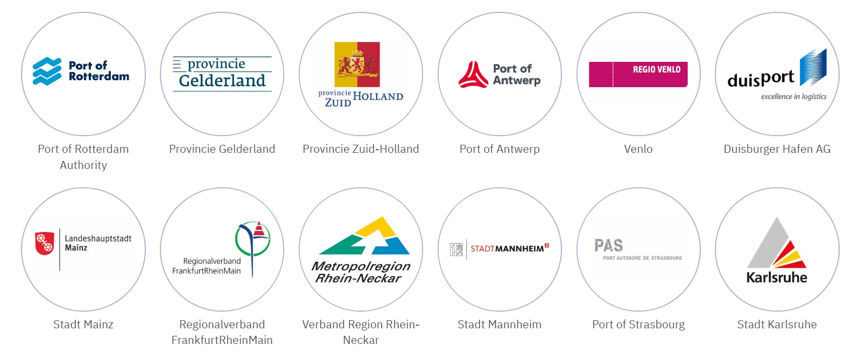
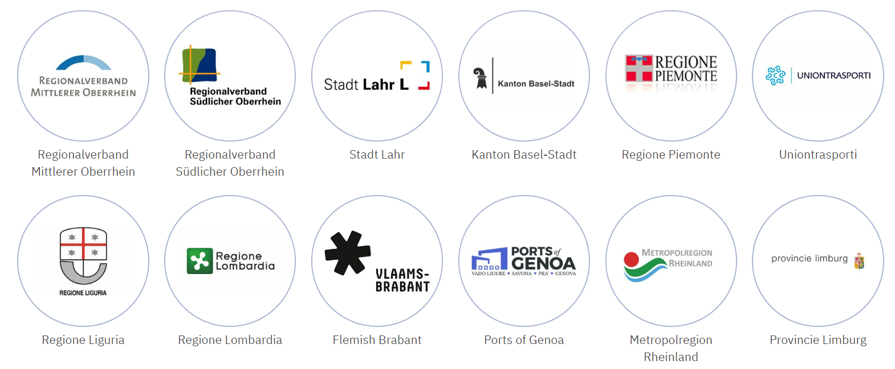
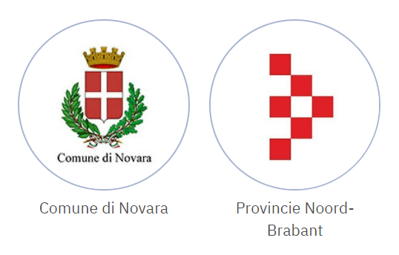
membri

Slide 6
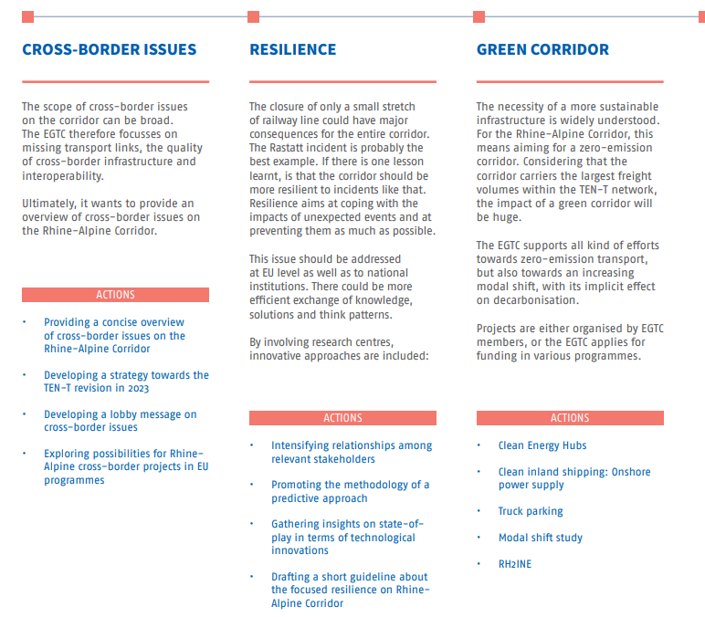
FOCUS
TEMATICI

Slide 7
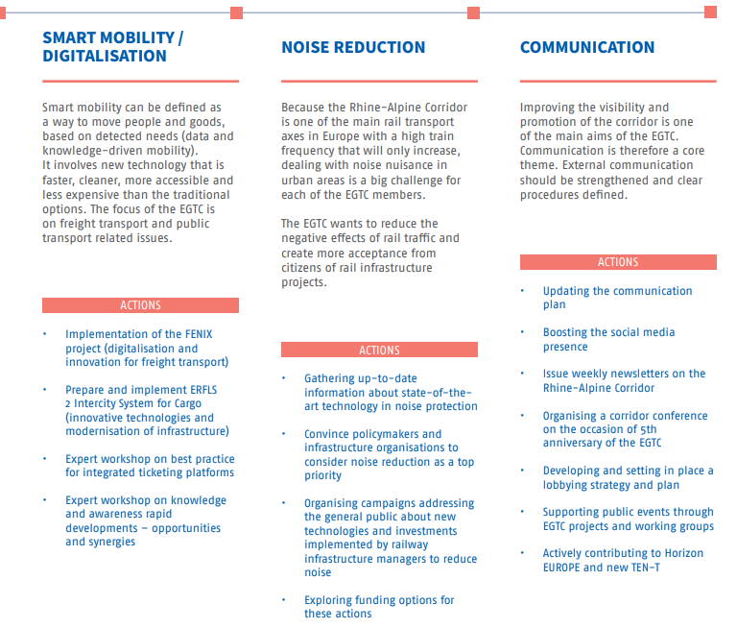
FOCUS
TEMATICI

Slide 8
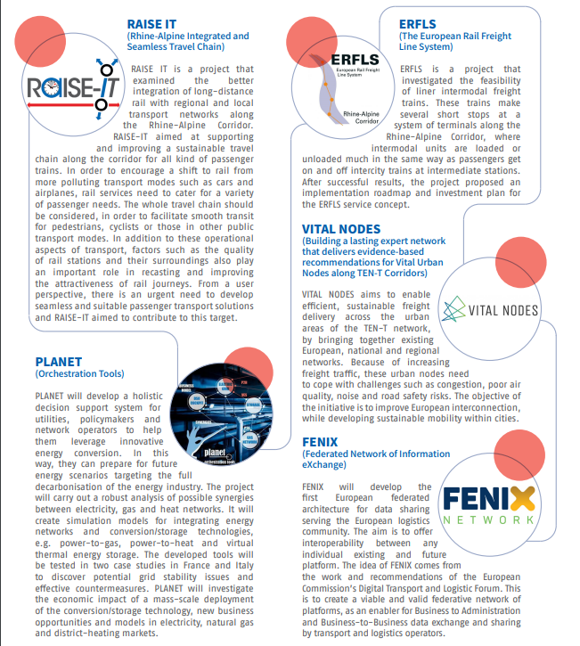
PROGETTI
EUROPEI

Slide 9
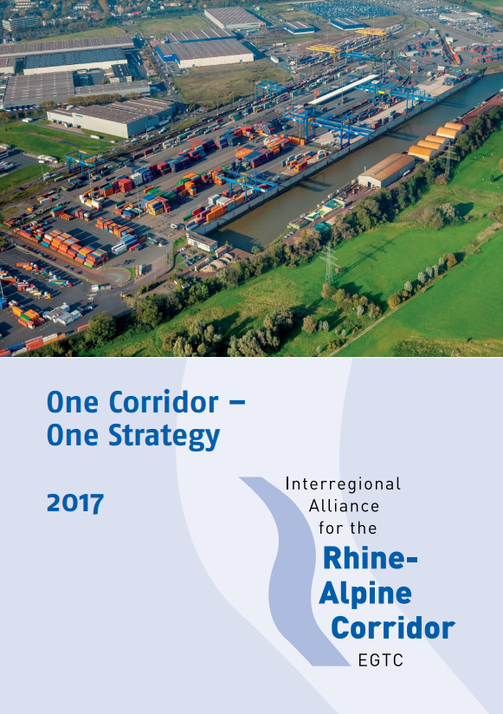
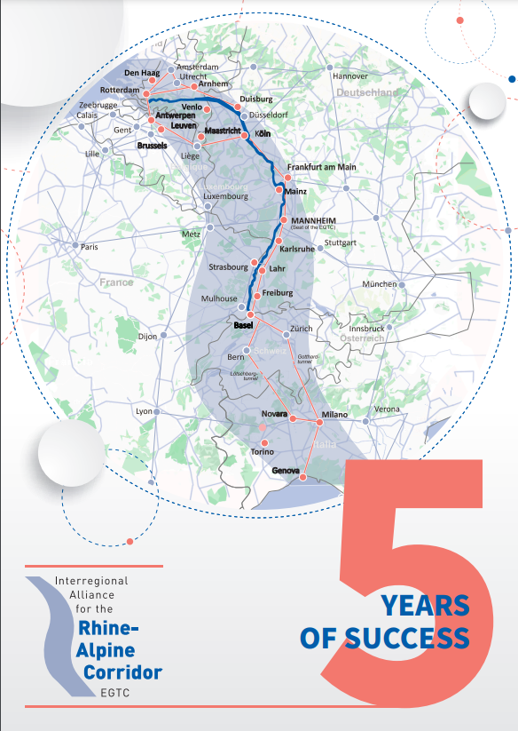
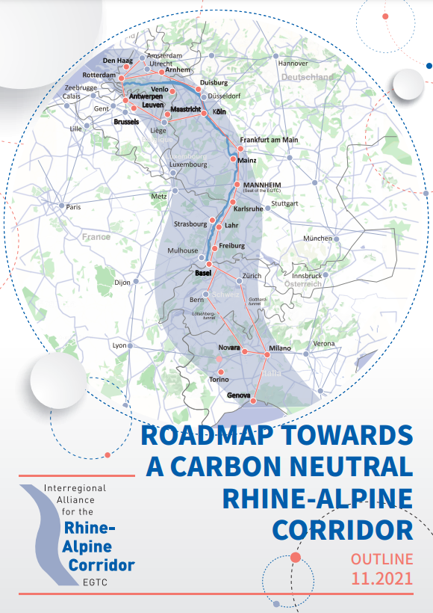
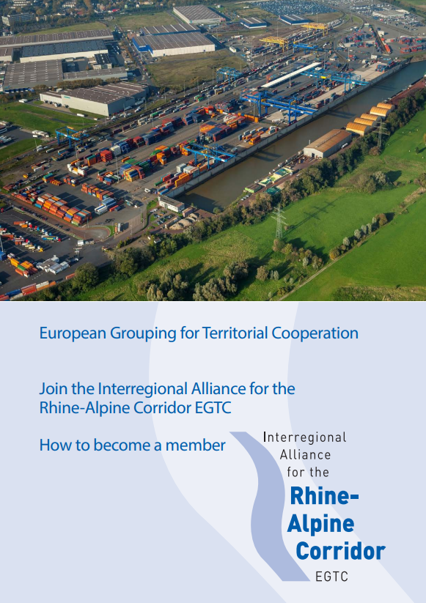
PUBBLICAZIONI

